Slide 1
ВЫПУСКНАЯ КВАЛИФИКАЦИОННАЯ РАБОТА
Методы классификации текстовых документов на основе дообучения большой языковой модели
Научный руководитель: _____ · Исполнитель: _____ · 2025

Slide 2

Актуальность и цель работы
Проблема
Почему LLM fine-tuning?
Крупные компании ежедневно получают тысячи писем. Ручная маршрутизация по подразделениям — трудоёмка, приводит к потерям корреспонденции и задержкам.
Предобученное языковое понимание обеспечивает высокое качество при значительно меньшем объёме размеченных данных.
Специфика задачи
Почему не классические методы NLP?
Русский язык морфологически богаче английского и недостаточно представлен в обучающих данных большинства LLM. Данные — реальная нефтедобывающая компания.
Не учитывают контекст, требуют больших объёмов размеченных данных для достижения приемлемого качества.
Цель работы
Сравнительный анализ и апробация методов дообучения LLM для автоматической классификации входящей корреспонденции.

Slide 3
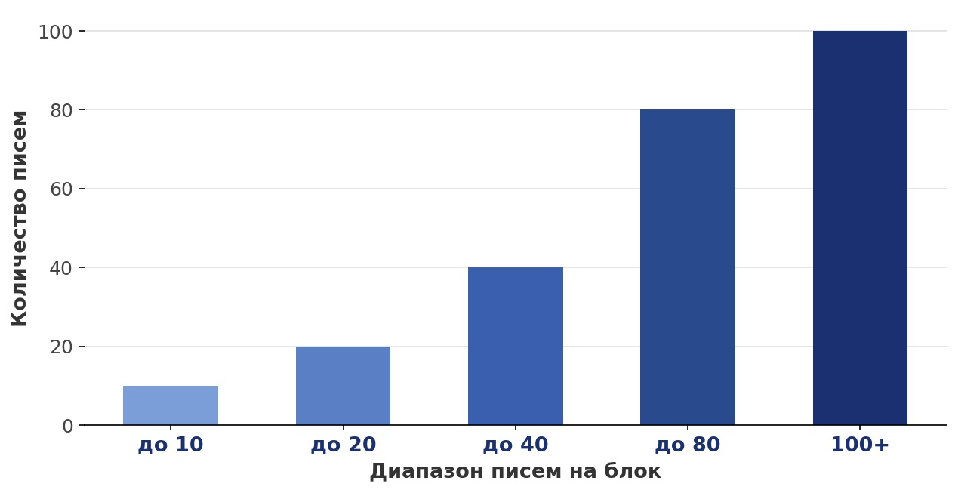
Исходный корпус и очистка данных
Корпус: 1 774 письма, 36 блоков компании.
Дисбаланс классов по блокам
Персональные данные заменены плейсхолдерами — имена, организации, даты.
Выявленные проблемы
6
6
6 блоков
5 дубликатов
6 блоков
6
6
4 полных + 1 пересекающийся между двумя блоками
8
8 блоков
8
19 аномалий
6
6 блоков
Тысячи слов, менее 50 уникальных — циклические повторения фраз
10 блоков
6
10
10 блоков
содержат менее 10 примеров.
Крупнейший блок — 249 писем.
Минимум — 2 письма.
10
Конвейер clean_text
Удаляет повторы слов, фраз, цепочки «слово-число», сохраняя информативные письма

Slide 4
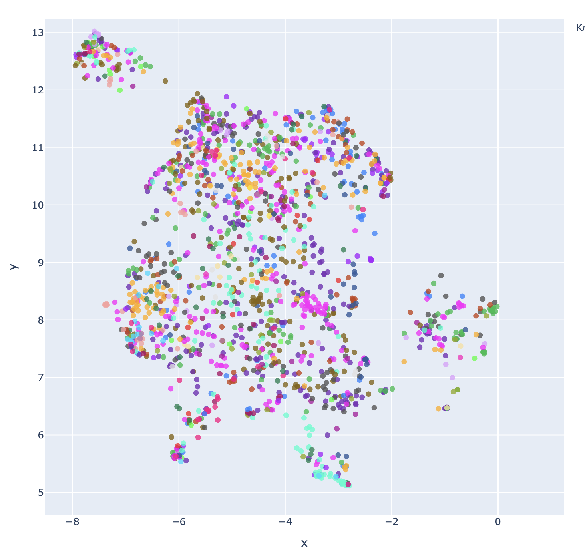

Семантический анализ.
Текстовые метрики (TTR, RTTR, hapax ratio)
Выделяют лишь крайние группы. ~25 блоков неразличимы — шаблонная деловая лексика выравнивает показатели.
Тематическое моделирование (LDA, 30 тем)
Темы пересекаются: «договор», «работа», «объект» — во всех классах. Чёткое разграничение невозможно.
Кластеризация (SBERT → UMAP → HDBSCAN)
83,6% писем (1 468 из 1 755) — единый диффузный кластер. Только 6 малых кластеров имеют выраженную специфику.
Вывод: классы семантически неразделимы на уровне эмбеддингов → необходимы аугментация и дообучение.

Slide 5

Трёхэтапная аугментация данных
Цель — довести каждый класс до минимум 50 примеров. После каждого этапа группы пересчитываются и перераспределяются.
15
35
50
Генерация с помощью LLM
Парафраз
Обратный перевод
Этап 1: LLM-генерация (<15 примеров)
Этап 2: Парафраз (15–34 примера)
Этап 3: Обратный перевод (35–49)
Модель Qwen2.5-32B-AWQ, инференс через vLLM. Стохастичность промптов: 5 случайных примеров на каждый запрос. Oversample 5× с последующей фильтрацией.
LLM-переформулировка. Циклический выбор источников — равномерное использование оригиналов.
NLLB-200-3.3B: рус → англ → рус. NER-плейсхолдеры маскируются тегами <0>, <1> и восстанавливаются после перевода.

Slide 6
Система валидации и LLM-судья
Уровень 1 — цепочка из 7 детерминированных фильтров
Уровень 2 — LLM-судья
01
Qwen-32B, temperature=0,1. Два специализированных промпта:
Точные дубликаты (O(1))
Для генерации: естественность, связность, соответствие классу, полнота
Для парафраза: сохранение смысла, степень переформулировки, полнота деталей
02
Минимальная длина 500 символов
Оценка 1–10, порог отсечения 5,0 (для обратного перевода — 2,5). Из 5N кандидатов отбирается N лучших.
03
Определение языка (langdetect)
04
Вырожденные тексты (unique ratio <20%)
05
CJK-артефакты модели Qwen
06
Промпт-утечка (мета-фразы, markdown)
07
SBERT сходство: порог 0,5–0,98

Slide 7




Инфраструктурные решения
Система чекпоинтов
GPU-профили
CSV-файл после каждого класса. При перезапуске — автооткат к последнему этапу. Критично при работе на арендуемых GPU с ограниченным временем сессии.
Адаптация под оборудование: T4 → L4 → A100 → H100. Каждый профиль задаёт размер батча NLLB и версию модели (distilled-600M для T4, полная 3.3B для A100).
Двухфазная архитектура
Конфигурация
Фаза 1: NLLB + SBERT на GPU. Фаза 2: vLLM-судья на GPU. Обход ограничения памяти — две крупные модели не помещаются одновременно.
pipeline_config.json: параметры этапов, пороги, планировщик. Смена модели генерации без модификации кода.

Slide 8
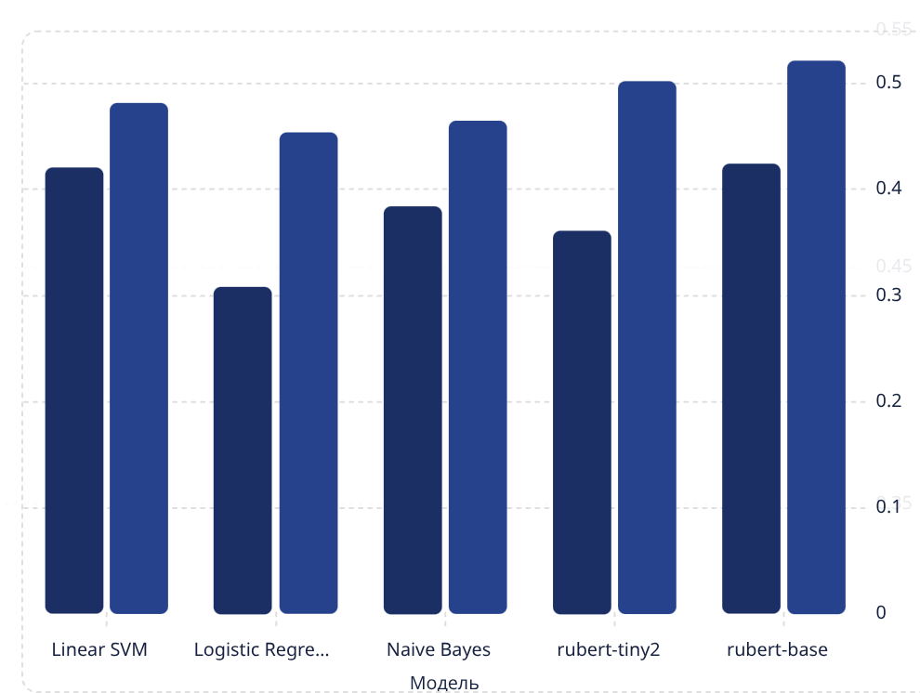
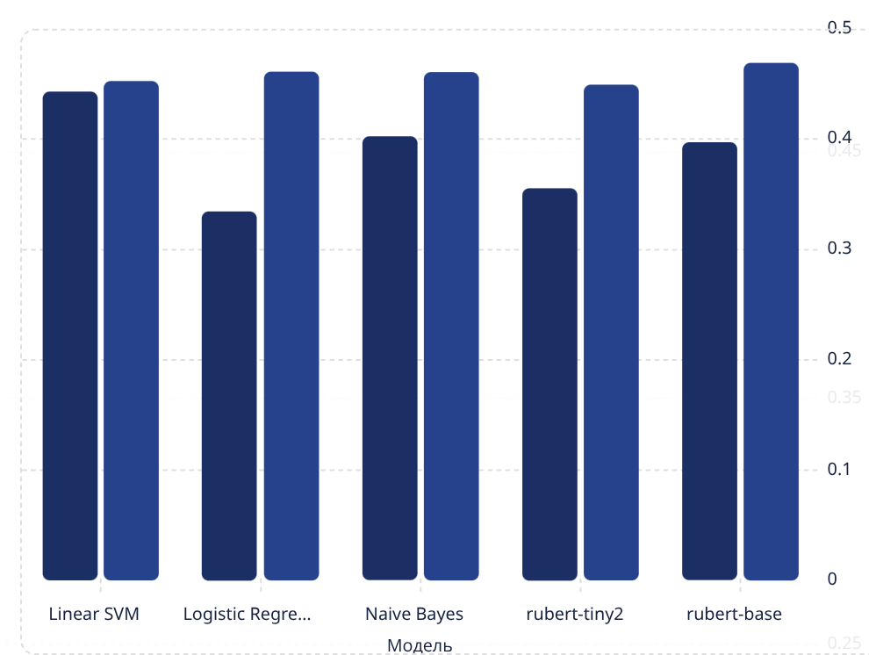
Результаты Аугментации
Метрики на исходных и аугментированных данных — balanced accuracy и macro F1.
Balanced Accuracy
Macro F1
Baseline
Augmented
Baseline
Augmented
0.48
0.38
0.5
0.52
0,42
0,48
0,3
0,45
0,38
0,46
0,36
0,5
0,42
0,52
0,44
0,45
0,33
0,46
0,40
0,46
0,35
0,44
0,39
0,46

Slide 9
Prompt-based классификация: матрица экспериментов
5 русскоязычных моделей, 4 режима few-shot. Для каждого из 36 классов — автоматически сгенерированное описание. Реализован 5-уровневый парсер ответов для моделей, генерирующих пояснения вместо метки.
Модель
0-shot
1-shot
3-shot
3s-nd
5sкороткие примеры + описания
5s-nd
без описаний классов
короткие примеры, без описаний
saiga_8b
✓
✓
—
—
—
—
t_lite_8b
✓
✓
✓
✓
✓
✓
vikhr_12b
✓
✓
✓
✓
✓
✓
qwen_14b
✓
✓
✓
✓
✓
✓
qwen_32b
✓
✓
✓
✓
✓
✓
Saiga-8B — только 2 режима из-за ограниченного контекстного окна.
При нехватке оригиналов в few-shot подмешивались аугментированные примеры.

Slide 10
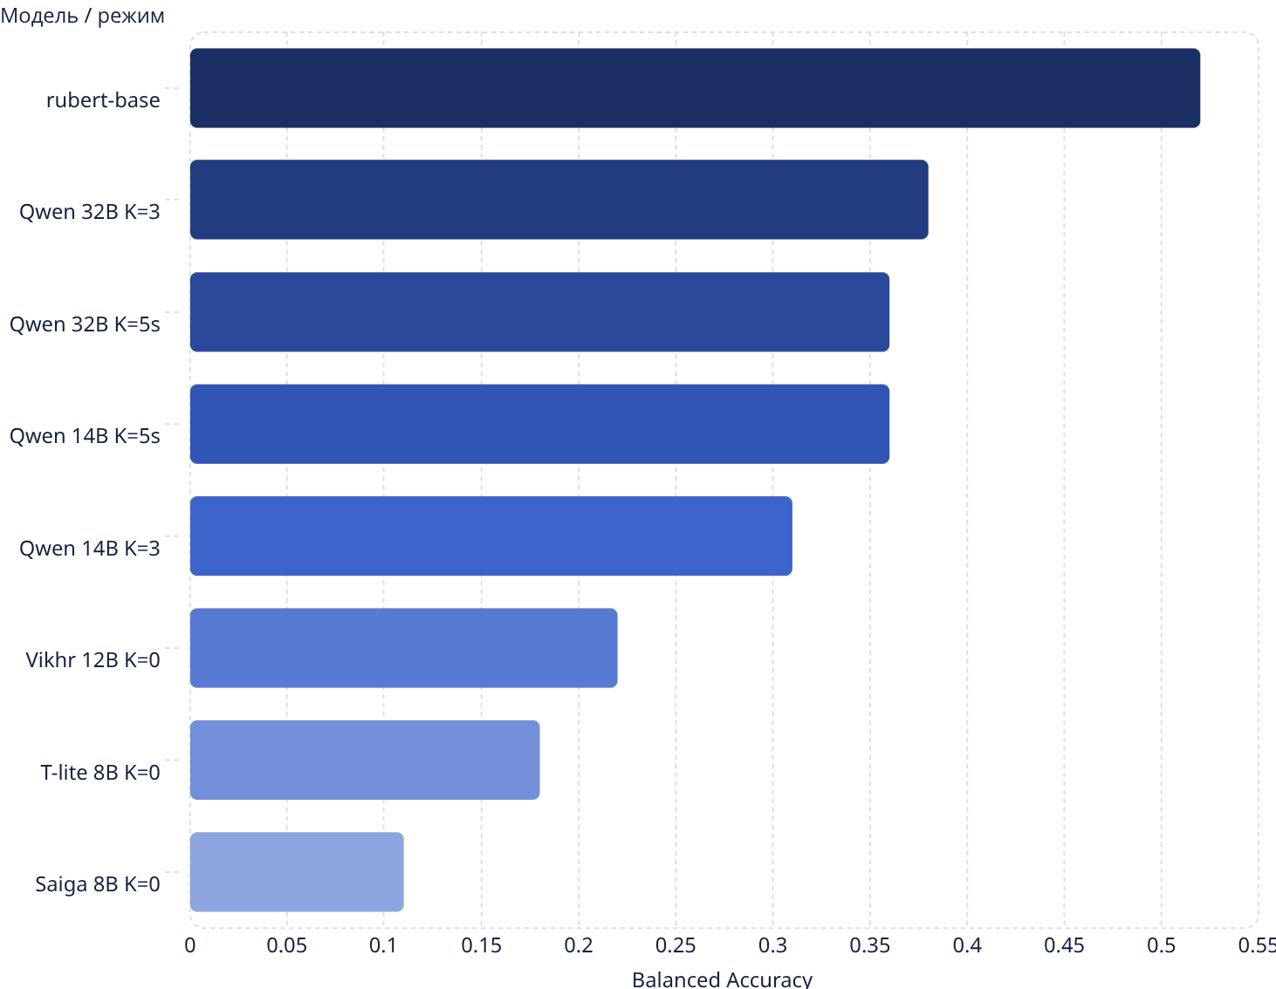

Результаты prompt-based vs. классические методы
Лучший результат среди prompt-based — Qwen 32B, K=3: Balanced Accuracy 0.38, Macro F1 0.26. Классические методы устойчиво выигрывают. Vikhr и T-lite деградируют при увеличении числа примеров.
Ключевые наблюдения
0.52
Qwen 32B — лидер среди prompt-based, но отстаёт от rubert-base на ~14 п.п. по Balanced Accuracy
0.38
0.36
Vikhr и T-lite резко деградируют при K≥3 — модели игнорируют метку и генерируют объяснения
0.36
Описания классов помогают Qwen, но вредят Vikhr (режим 3s-nd хуже 3s)
0.32
0.22
Prompt-based — нежизнеспособная замена дообучению на данном корпусе
0.18
0.11

Slide 11
Текущий статус и план работ
Выполнено
Осталось
01
Разведочный анализ, конвейер очистки, текстовые и семантические метрики, кластеризация
02
Трёхэтапный пайплайн аугментации с системой валидации — результаты на 5 моделях
03
Prompt-based классификация: матрица 5 моделей × 6 режимов
04
Дообучение LLM методами LoRA / QLoRA/ADALora/TinyLora на аугментированных данных
Сравнение fine-tuned моделей с prompt-based baseline
Финальные метрики на открытых данных

